Slide 1
Лекция 6 – Средства измерений уровня
Учебные вопросы
Введение
1. Поплавковые и буйковые уровнемеры.
2. Гидростатические уровнемеры.
3. Электрические уровнемеры.
4. Акустические, радарные, ультразвуковые уровнемеры.
5. Сигнализаторы уровня.

Slide 2
Введение
Уровнем называется высота заполнения технологического аппарата рабочей средой – жидкостью или сыпучим материалом.
Средства измерений уровня делят на
уровнемеры;
сигнализаторы уровня (датчики-реле уровня).
У первых при непрерывном изменении уровня выходная величина (показания или унифицированный сигнал) изменяется пропорционально, у вторых - дискретно (релейно).
Средства измерений уровня подразделяют на виды, наибольшее распространение из которых получили следующие:
поплавковые и буйковые;
гидростатические;
электрические;
акустические, ультразвуковые и радарные.

Slide 3
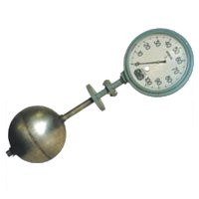
1 Поплавковые и буйковые уровнемеры
Принцип измерений уровня поплавковым уровнемером основан на слежении за уровнем с помощью поплавка постоянного погружения, плавающего на поверхности жидкости.
Поплавок механически связан или с отсчетным устройством или с передающим преобразователем, имеющим на выходе унифицированный сигнал.
Измерительный преобразователь уровня типа УПП1 имеет пределы измерений от 0 до 3 м; выходной сигнал от 20 до 100 кПа; класс точности 1.
Измерительный преобразователь уровня типа УПТ1 имеет пределы измерений от 0 до 3 м; выходной сигнал от 4 до 20 мА; класс точности 1.

Slide 4
Принцип измерений уровня буйковым уровнемером основан на компенсации усилия, развиваемого буйком при изменении уровня жидкости, в которую он частично погружен.
Конструктивно буйковый уровнемер состоит из двух блоков: измерительного, содержащего буек, и передающего преобразователя (пневмосилового или электросилового).
Схема уровнемера с пневмосиловым преобразователем
3
4
5
6
P_{ВЫХ}
2
7
Р_{ПИТ}
1
8

Slide 5
Действие уровнемера основано на уравновешивании усилия, развиваемого буйком.
При увеличении уровня жидкости в резервуаре 1 изменяется направленное вверх усилие от буйка 2.
При этом рычаг 3 поворачивается вокруг опоры по часовой стрелке.
Заслонка 4 прикрывает сопло 5 и на выходе пневматического усилителя мощности 6 увеличивается давление сжатого воздуха, поступающего в линию связи и в сильфон обратной связи 7.
Сильфон развивает усилие, уравновешивающее усилие от буйка.
Таким образом, каждому значению уровня соответствует определенное значение давления сжатого воздуха на выходе усилителя.
Пружина 8 предназначена для настройки начального значения выходного сигнала.

Slide 6
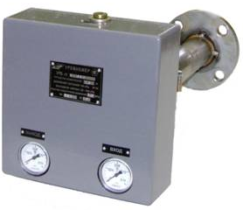
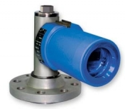
Уровнемер-регулятор уровня типа УРБ-П имеет:
верхние пределы измерений от 0,25 до 10 м;
выходной сигнал от 20 до 100 кПа; классы точности 0,5; 1; 1,5;
давление питания 140 кПа.
Имеются измерительные преобразования уровня с электросиловым передающим преобразователем.
Преобразователь типа УБ-ЭМ имеет:
верхние пределы измерений от 0,25 до 10 м;
выходные сигналы: от 0 до 5 мА, от 0 до 20 мА, от 4 до 20 мА;
классы точности 0,5 и 1.

Slide 7
2 Гидростатические уровнемеры
Принцип измерений уровня гидростатическим уровнемером основан на измерении давления, создаваемым столбом жидкости.
Уровнемеры подразделяются на:
дифманометрические;
барботажные.
Рассмотрим схему дифманометрического уровнемера.
Уровнемер состоит из дифманометра 1 и уравнительного сосуда 2, заполненного той же жидкостью, что и в контролируемом резервуаре 3.
Дифманометрический
уровнемер
3
2
1

Slide 8
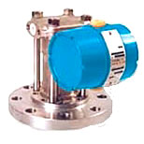
Назначение уравнительного сосуда – обеспечение столба жидкости постоянной высоты, соответствующей нижнему значению уровня в резервуаре.
Каждому значению уровня в резервуаре соответствует определенное значение перепада давления и определенное значение выходного сигнала дифманометра.
При измерении уровня в закрытом резервуаре с внутренним избыточным давлением уравнительный сосуд также выполняют закрытым и соединяют трубкой полости над жидкостью в резервуаре и сосуде.
Для измерения уровня вязких жидкостей применяют преобразователь типа Сапфир-22ДГ, который монтируют непосредственно на боковой стенке резервуара.
У него диапазон измерений от 0 до 2,5 м;
класс точности 0,5.

Slide 9

Барботажный уровнемер имеет открытую трубку, которую помещают вертикально в жидкость.
Через трубку подают сжатый воздух, который выходит из открытого конца трубки и барботирует через слой жидкости.
Давление в трубке зависит от глубины погружения трубки и измеряется манометром, шкала которого градуируется в единицах уровня.
Барботажный датчик уровня жидкости ДУ-1Б служит для измерения в резервуарах без избыточного давления уровня жидких сред с самыми различными свойствами: вязких, загрязненных, вспененных, химически-агрессивных и т. д.
Максимальная длина пневматической линии от датчика до конца барботажной трубки 60 м.
Давление питающего воздуха 100 до 400 кПа.
Расход питающего воздуха в рабочем режиме 2 л/ч.
Выходные сигналы: от 0 до 5 мА, от 0 до 20 мА, от 4 до 20 мА.

Slide 10
3 Электрическиеуровнемеры
Электрические уровнемеры содержат чувствительный элемент, с помощью которого уровень преобразуется в какой-либо электрический сигнал.
Наибольшее распространение получили емкостные уровнемеры, действие которых основано на использовании диэлектрических свойств контролируемых сред.
Емкостный чувствительный элемент является электрическим конденсатором, емкость которого зависит от размера уровня.
Емкостный чувствительный элемент для неэлектропроводных жидкостей состоит из двух коаксиально расположенных металлических электродов, частично погруженных в жидкость.

Slide 11
H
h
d
D

Slide 12
Для цилиндрического емкостного чувствительного элемента емкость равна сумме емкостей двух участков:
погруженного в жидкость с диэлектрической проницаемостью ε_{Ж};
находящегося в газовой среде с диэлектрической проницаемостью ε_{С} (для воздуха ε_{В}=1):
где ε₀ – абсолютная диэлектрическая проницаемость вакуума.
Емкостный чувствительный элемент для электропроводных жидкостей представляет собой металлический электрод, покрытый фторопластовой изоляцией.
В качестве второго электрода используется либо стенка резервуара, если она металлическая, либо специальный металлический электрод, если стенка выполнена из диэлектрика.

Slide 13
В емкостных уровнемерах преобразование емкости в выходной сигнал производится или на основе применения мостовых схем или на основе импульсного принципа, когда используются переходные процессы в цепи датчика, периодически подключаемого к источнику постоянного напряжения.
На первом принципе основано действие уровнемера типа ЭИУ-1, с верхним пределом измерений 20 м и классом точности 1,5.
На втором принципе основано действие уровнемера типа РУС с верхним пределом измерений 20 м, классом точности 1 и выходными токовыми сигналами: 0…5 мА, 0…20 мА, 4…20 мА.

Slide 14
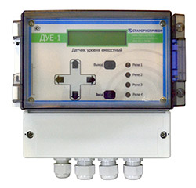
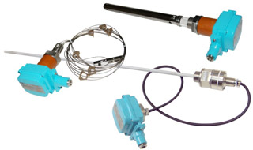
Уровнемер типа ДУЕ-1 имеет верхние пределы измерений от 0,4 до 16 м, выходные токовые сигналами: 0…5 мА, 0…20 мА, 4…20 мА; обеспечивает передачу информации по каналу RS-485.

Slide 15
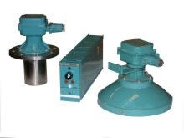
4 Акустические, радарые, ультразвуковые уровнемеры
В таких уровнемерах используется принцип локации, при котором измерение уровня осуществляется по времени прохождения ультразвуковыми колебаниями или высокочастотными радиоволнами расстояния от излучателя до границы раздела двух сред (воздуха и продукта) и обратно.
У акустических уровнемеров излучатель находится над резервуаром с контролируемым продуктом, у ультразвуковых – под резервуаром.
Акустический уровнемер типа ЭХО-5 имеет верхние пределы измерений 4…30 м; выходные токовые сигналы 0…5 мА, 4…20 мА; цифровые сигналы по интерфейсам RS-232 и RS-485; класс точности 1,5.
Первичные преобразователи могут иметь различные модификации: для жидкостей, для сильно пенящихся жидкостей, для сыпучих продуктов, для кусковых материалов, для взрывоопасных сред.

Slide 16
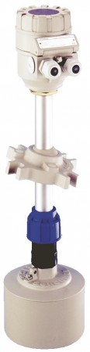
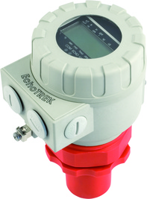
Ультразвуковой преобразователь уровня EchoTREK имеет:
верхние пределы измерений 0,2…25 м (для жидкостей) и 0,6…60 м (для сыпучих материалов);
выходные сигналы 4…20 мА, HART, RS-485;
погрешность ± 0,5 %.
для сыпучих материалов
для жидкостей

Slide 17
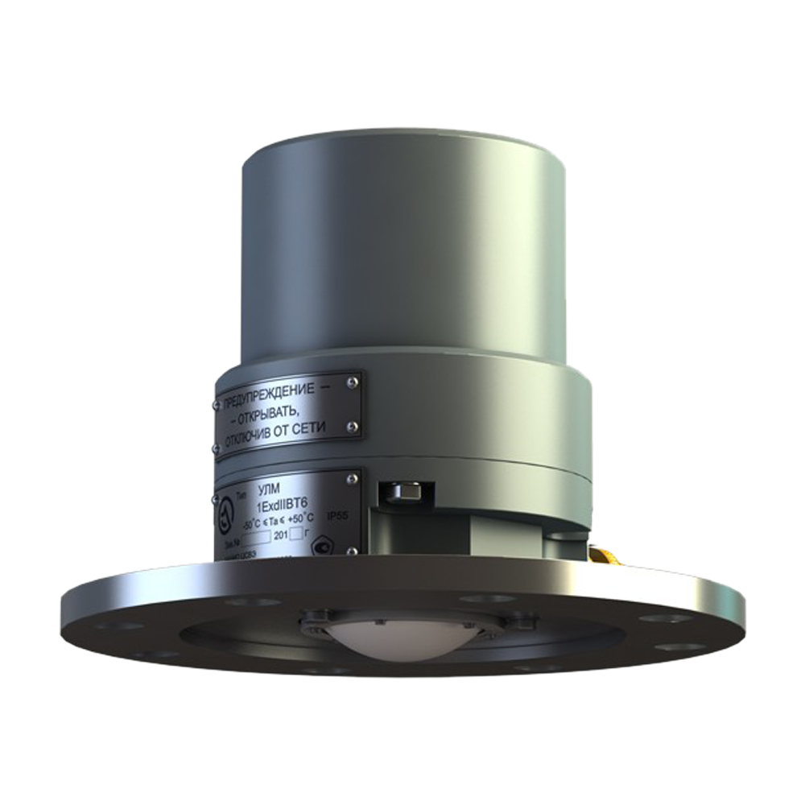
Радарный уровнемер УЛМ-11 работает в миллиметровом диапазоне радиоволн (с частотой 94 ГГц).
Имеет верхний предел измерений 25 м; выходные сигналы 4…20 мА, RS-485; погрешность ± (1…10) мм.

Slide 18
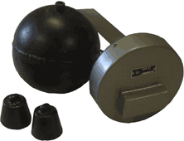
5 Сигнализаторы уровня
Сигнализаторы уровня имеют более широкую номенклатуру, чем уровнемеры.
Поплавковый сигнализатор уровня типа РМ-51 относится к средствам измерений широкого диапазона.
Работает на основе принципа «поплавок-противовес», имеет регулируемый диапазон срабатывания 0,5…10 м; погрешность ± 50 мм.
Поплавковые сигнализаторы узкого диапазона могут быть фланцевые и камерные.
Первые монтируются на стенке резервуара, в которой предварительно выполняется отверстие и приваривается фланец; вторые имеют камеру, подключаемую к резервуару с помощью трубок.

Slide 19
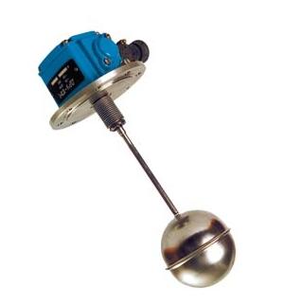
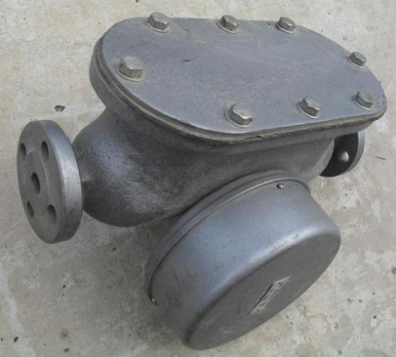
Поплавковый фланцевый сигнализатор типа ДРУ-2 имеет нерегулируемый диапазон срабатывания 40 мм, погрешность ± 10 мм.
Поплавковый камерный сигнализатор типа РП-40 имеет нерегулируемый диапазон срабатывания 40 мм, погрешность ± 10 мм.
Буйковый сигнализатор уровня типа ДУЖЕ-200М имеет регулируемый диапазон срабатывания 0,1…3 м, погрешность ± 4 мм.

Slide 20
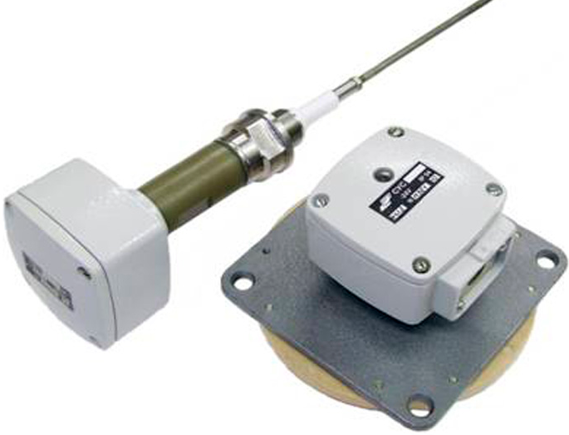
Сигнализаторы уровня типа СУС могут иметь емкостные или индуктивные чувствительные элементы.
Обеспечивают возможность сигнализации уровня жидкости, сыпучих, зерновых и кусковых материалов. Состоят из одного или двух первичных преобразователей и одного вторичного преобразователя.
При подходе уровня контролируемой среды к первичному преобразователю изменяется емкость (индуктивность) чувствительного элемента, которая преобразуется в напряжение постоянного тока, управляющее работой выходного реле.
Погрешность срабатывания
реле ± 30 мм.

Slide 21
Функцию сигнализатора уровня может выполнять акустический уровнемер типа ЭХО-5, имеющий встроенное электрическое контактное устройство с двумя уставками.
Сигнализатор уровня типа САУ-М4 относится к кондуктометрическим, его действие основано на контроле проводимости (сопротивления) между двумя электродами при их соприкосновении с поверхностью электропроводной жидкости.
Имеет релейный блок и три датчика для контроля нижнего, среднего и верхнего уровней.
Может устанавливаться и четвертый датчик – для резервуаров, изготовленных из диэлектрических материалов.

Slide 22
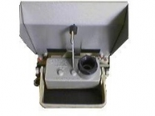
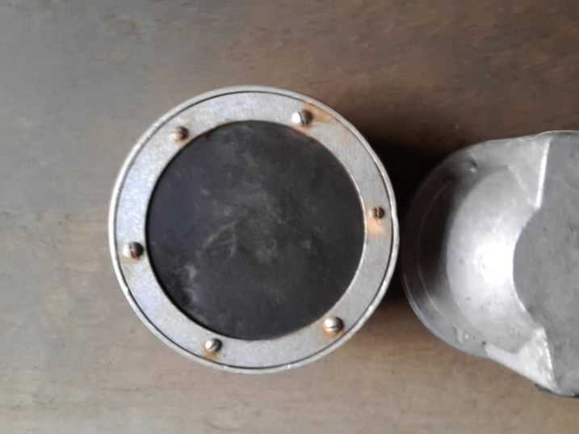
Механический сигнализатор уровня сыпучего материала типа СУ-1Ф предназначен для контроля уровня зерна в силосах элеватора.
Устанавливается на стенке силоса, имеет укрепленную на шарнире пластину (флажок), которая под действием насыпаемого зерна давит на микропереключатель.
Мембранный сигнализатор уровня типа МДУ-2С также предназначен для контроля уровня зерна в силосах элеваторов.
Устанавливается на стенке силоса, имеет мембрану, на которую воздействует зерно, при этом срабатывает микропереключатель.

